Slide 1
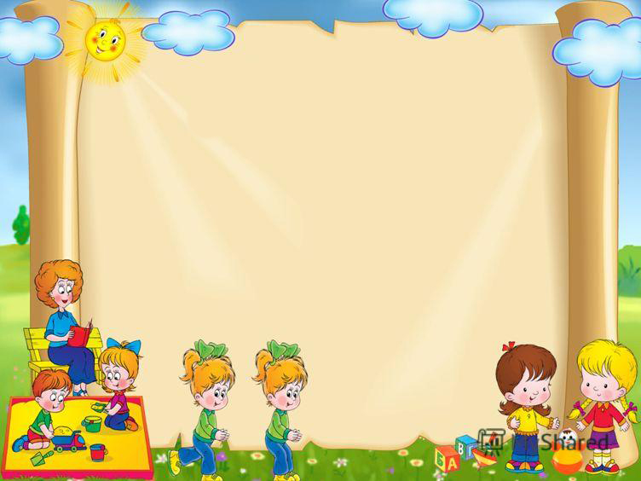
MAKTABGACHA TA’LIMDA MASHG’ULOTLARNI TASHKIL
ETISH.

Slide 2

Reja:
1. Mashg’ulotning tuzilishi.
2. Mashg’ulot turlari
3. Mashg’ulot jadvalini tuzish tartibi.

Slide 3

Mashg’ulot quyidagi tuzilishga ega:
bolalarni uyushtirish,
asosiy qism,
yakunlovchi

Slide 4

Bolalar mashg’ulotga qiziqib qatnashishlari va unda faol ishtirok etishlari uchun uning mazmuni va metodikasi yaxshilab puxta o’ylanib olinishi kerak. Bolalar o’quv faoliyatini qanchalik puxta egallab olsalar, tarbiyachining e`tibor bilan tinglab, o’yindan mashg’ulotga osonlik bilan o’tadilar.

Slide 5

Bolalarni uyushtirish. Tarbiyachi bolalarni yig’ib, ularning mashg’ulotga tayyorligini tekshiradi: tashqi ko’rinishi, joy-joyiga to’g’ri o’tirishganligi, diqqatini to’plaganini sinab ko’radi.
Mashg’ulot muvaffaqiyatli o’tishi uchun bolalar oldida turgan faoliyatga qiziqish uyg’otishi, buning uchun bolalarning yoshi, qiziqishi, faoliyatiga mos har xil usullarni qo’llashi kerak.
.

Slide 6

Asosiy qism. Mashg’ulotda bolalarga yangi bilim beriladi, Bolalar bilan bo’ladigan jamoachilik munosabatlarini alohida munosabat bilan qo’shib olib boriladi. Topshiriqni bajarishni hamma bolalar uddalay olishlari uchun tarbiyachi har xil metod va usullarni qo’llaydi.
Mashg’ulotning boshlanishidanoq bolalarning diqqatini tashkil eta bilish kerak.

Slide 7


Bog’chadagi bolalar o’qish, yozishni bilmaganlari uchun o’tilgan materialni qaytarib mustaxkamlay olmaydilar, shuning uchun bolalarga berilgan bilimni mustahkamlash uchun tar­biyachi takrorlash va mashq qildirish usullaridan foydala­nadi
Qaytarish, mashq qildirishda tarbiyachi fikrlarni to’ldi­rib, tartibga solib boradi, bu bolalarda bilimga qiziqish uyg’otadi va shu narsa to’g’risidagi tasavvur va tushunchalarini chuqurlashtiradi. Mashg’ulotni dastur maqsadi va bolalar yoshiga qarab mustahkamlashning har xil usullari qo’llaniladi.

Slide 8


Yakuniy qism. Mashg’ulotni tugatayotib, tarbiyachi o’tkazilgan mashg’ulotga yakun yasaydi: bajarilgan ishni bolalar bilan birgalikda baholaydi, bolalarning mashg’ulotda qatnashganini gapiradi, kelgusi mashg’ulotda nimalar o’tishlarini aytadi.Mashg‘ulotda faol qatnashgan bolalar rag‘batlantiriladi

Slide 9

Mashg’ulotlar jadvalini tuzishda quyidagilarga rioya qilish kerak:
1.Dasturning hamma bo’limlari bo’yicha mashg’ulotlarni haftaga teng taqsimlash;
2.Haftaning birinchi va oxirgi kuniga osonroq mashg’ulotlar qo’yiladi;
3. Haftaning dushanba, seshanba, chorshanba kunlarida aqliy faoliyat tezlashadi, shuning uchun bu kunlarda muakkab ishlar rejalashtiriladi;
4. Kun davomida birinchi bo’lib bolalardan aqliy zo’ berishni ko’proq talab etadigan, kam harakat mashg’ulotlar rejalashtiriladi( tabiatga sayr, ona tili, matematika). Tasviriy faoliyat, jismoniy tarbiya, musiqa va shunga o’xshash mashg’ulotlar keyinroqqa rejalashtiriladi.

Slide 10


